Slide 1
Die Jugendlichen, der Glaube und die Berufungsunterscheidung
Bischofssynode vom 03. – 28. Oktober 2018
Ein Überblick über den synodalen Prozess, die Dokumente und Ergebnisse

Slide 2
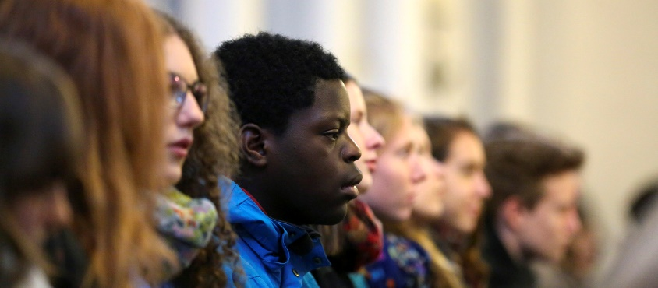
AUFBAU
A Grundlegendes zur Synode
B Der synodale Prozess
C Überblick über die Dokumente
D Hinweis auf Arbeitsmaterialien

Slide 3
A Grundlegendes zur Synode

Slide 4
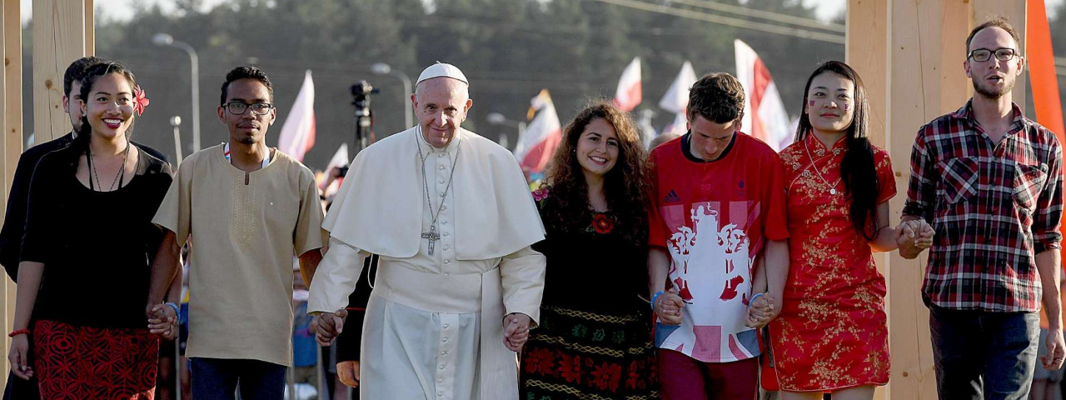
Was bedeutet „Synode“?
„Synode“ von griechisch „synhodeuein“: den gleichen Weg unter die Füße nehmen, zusammen reisen, jemanden auf dem Weg begleiten
Synode zum Thema „Die Jugendlichen, der Glaube und die Berufungs-unterscheidung“ ist die 15. ordentliche Generalversammlung der Bischöfe
„(…) Synodalität ist der geschützte Raum, in dem alle Beteiligten miteinander reden und sich miteinander austauschen, damit man offen wird für das Wirken des Heiligen Geistes.“ (Kardinal Kurt Koch)

Slide 5
Emmaus-Erzählung als biblisches Leitmotiv
Leitend für den synodalen Prozess und auch die wichtigsten Dokumente ist die Emmaus-Erzählung aus dem Lukasevangelium
(Lk 24,13-35)
Der darin verborgene Dreischritt: Wahrnehmen, interpretieren, wählen zieht sich wie ein roter Faden durch
Dieser Dreischritt ist auch leitend für die folgende Darstellung

Slide 6
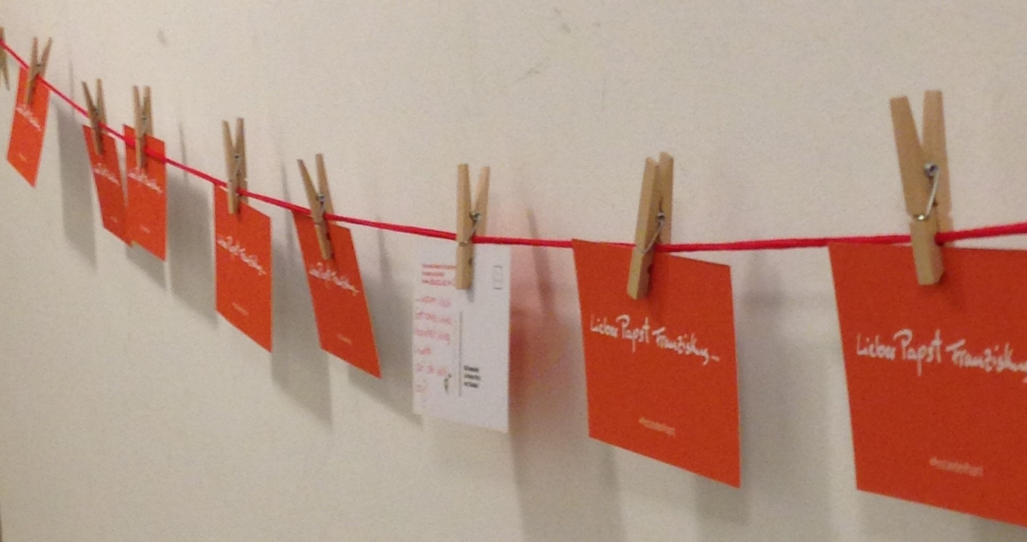
B Der synodale Prozess

Slide 7
Interpretieren
Wahrnehmen
06.10.2016 Themenverkündigung durch Papst Franziskus
13.01.2017 Papstbrief an die Jugendlichen und Vorbereitungsdokument
Juni-Dezember 2017 Online-Umfrage
19. – 24. März 2018 Vorsynode mit Abschlussdokument
08.05.2018 Instrumentum Laboris als Zusammenfassung der bisherigen Ergebnisse
03.-28. Oktober 2018
Bischofssynode (15. ordentliche Generalversammlung)
27. Oktober 2018 Abschlussdokument der Bischofssynode
Wählen
25.03.2019 Nachsynodales Schreiben „Christus vivit“ von Papst Franziskus
Umsetzung in Diözesen, Pfarreien, im eigenen pastoralen Wirken …

Slide 8
Wahrnehmen
Brief von Papst Franziskus an die Jugendlichen (13.01.2017):
„Bei der Eröffnung des letzten Weltjugendtages in Krakau habe Euch mehrfach gefragt: „Können sich die Dinge ändern?“ Und ihr habt gemeinsam ein lautes „Ja!“ gerufen. (…) Eine bessere Welt wird Dank Euch, Dank Eures Willens zur Veränderung und Dank Eurer Großzügigkeit aufgebaut. Habt keine Angst, auf den Geist zu hören, der euch zu mutigen Entscheidungen drängt (…)!“
Jugendliche sind persönlich angesprochen (auch wieder im nachsynodalen Schreiben CV!)
Jugendliche werden „großgeschrieben“

Slide 9
Wahrnehmen
Vorbereitungsdokument (Januar 2017)
Vorschlag einer Überlegung in drei Schritten:
Beschreibung von sozialen und kulturellen Dynamiken der Lebenswelt Jugendlicher und Deutung aus dem Glauben
Wesentliche Schritte eines Unterscheidungsprozesses benennen
Hauptthemen der Jugend- und Berufungspastoral benennen
„(…) es geht um eine Art Karte, deren Absicht darin besteht, eine Suchbewegung zu fördern, deren Früchte nur am Ende des synodalen Weges deutlich werden können.“ (aus der Einleitung, S. 3)

Slide 10
Wahrnehmen
Einladung zur aktiven Beteiligung an alle Jugendlichen weltweit (von 16-29 Jahren):
Online – Befragung (Juni 2017 – Dezember 2017) (100.000 TN)
Postkartenaktion „Lieber Papst Franziskus“
Digitale Foren (z.B. Facebookgruppe) im Vorfeld der Vorsynode (rund 15.000 Jugendliche beteiligen sich über Social Media)
Vorsynode vom 19.-24.03.2018 (300 Jugendliche aus 5 Kontinenten) mit Abschlussdokument

Slide 11
Wahrnehmen
Verfassen eines „Instrumentum laboris“ (08. Mai 2018) für die eigentliche Bischofssynode als Zusammenfassung der bisherigen Ergebnisse:
Der Text gliedert sich in drei Teile:
Teil I steht unter dem Motto “Erkennen” und stellt in fünf Kapiteln und unter verschiedenen Perspektiven eine Momentaufnahme der heutigen Realität der Jugendlichen dar;
der vier Kapitel umfassende Teil II, „Interpretieren“, bietet Hilfen zur Interpretation der entscheidenden Fragen an, die der Synode zur Diskussion vorgelegt werden;
mit der Zielsetzung „Wählen“ sammelt Teil III in vier Kapiteln verschiedene Elemente, die den Synodenvätern helfen sollen, zu den anstehenden Entscheidungen Stellung zu nehmen und die allgemeine Richtung vorzugeben.

Slide 12
Interpretieren
15. Ordentliche Bischofsversammlung (rund 260 Bischöfe, rund 50 Gasthörer/innen, davon 36 unter 30 Jahre, hinzugezogenen Experten)
Diskussionen in 14 Sprachgruppen
4 Minuten Statements (nach 4 Reden 3 Minuten Pause / Schweigen)
Direktes Feedback über die vorgestellten Inhalte durch Applaus oder Schweigen

Slide 13
Interpretieren
Abschlussdokument der Bischofssynode vom 27.12.2018
in 14 Sprachgruppen wurden rund 360 Änderungen am Entwurf des Abschlussdokumentes erarbeitet
jedes Kapitel des vorliegenden Abschlussdokumentes wurde abgestimmt (2/3 Mehrheit notwendig)
„Ich danke euch allen, die ihr an diesem „gemeinsamen Unterwegssein“ teilgenommen habt. Der Herr segne unsere Schritte, damit wir fähig werden, den jungen Menschen zuzuhören, ihnen zu Nächsten zu werden und ihnen von der Freude unseres Lebens Zeugnis zu geben: Jesus“
(Tweet von Papst Franziskus zum Abschluss der Synode)

Slide 14
Wählen
Nachsynodales Schreiben „Christus vivit“ von Papst Franziskus (25.03.2019)
Papst Franziskus fasst hier die Ergebnisse der Bischofssynode zusammen. Sein rund 60seitiges Schreiben hat neun Kapitel mit insgesamt 299 Artikeln. Papst Franziskus geht v.a. auf die Herausforderungen einer jungen Kirche ein und beschreibt die Situation junger Menschen heute und einige drängende Problemlagen. Er geht u.a. auf die Beziehungen zwischen den Generationen ein und unterstreicht die Bedeutung der christlichen Sicht von Familie. Zudem gibt er Anregungen für ein veränderte und erneuerte Jugend- und Berufungspastoral.

Slide 15
C Überblick über die Dokumente
Brief von Papst Franziskus an die Jugendlichen (1)
Abschlussdokument der Vorsynode (2)
Instrumentum laboris (3)
Abschlussdokument der Bischofssynode (4)
Predigt von Papst Franziskus beim Synoden-Abschlussgottesdienst (5)
Nachsynodales Schreiben „Christus vivit“ von Papst Franziskus (6)

Slide 16
Vorsynodaler Prozess
Zentrale Themen, Fragen und Erwartungen aus: Online-Befragung, Vorsynode, Instrumentum laboris, SocialMediaGroup:
Eine echte Kirche : authentische Kirche, authentische Zeugen, authentische Begleitung (Transparenz, Offenheit, Ehrlichkeit, Willkommenskultur, Kommunikation, Freude, Gemeinschaft im Austausch)
Die Rolle der Frau: Ordensfrauen, Frauen in Führungspositionen, klare Stellungnahme zur Rolle der Frau in der Kirche, Herausforderung: Berufung und Platz in der Kirche suchen
Eine Kirche, die hinausgeht: Kirche die an Orten begegnet, die für die Jugendlichen relevant sind: digitale Räume, Bars, Cafés, Kinos oder auch Asylunterkunft (Gemeinschaft erleben, lebensverändernde Glaubenserfahrungen machen, Kreativität einsetzen, anderen Gutes tun)Kirche sollte kreative, neue Wege finden, Menschen dort zu begegnen, wo sie sich wohlfühlen und sich spontan treffen

Slide 17
Abschlussdokument der Bischofssynode (4)
Inhaltsverzeichnis:
Einleitung: Wie wir die Synode erlebt haben
Vorwort: Jesus geht mit den Jüngern von Emmaus
Teil 1 „Und er ging mit ihnen“
Kap. I: Eine hörende Kirche (Empathisch zuhören und sehen – Die Vielfalt der Kontexte und Kulturen – Ein erster Blick auf die Kirche von heute)
Kap. II: Drei Schwerpunkte (Neuerungen in der digitalen Welt – Migranten als Paradigma unserer Zeit – Alle Formen von Missbrauch erkennen und auf diese reagieren)
Kap. III: Identität und Beziehungen (Familie und generationenübergreifende Beziehungen – Körper und Gefühlsleben – Formen der Schutzlosigkeit)
Kap. IV: Jung sein heute (Aspekte der heutigen Jugendkultur – Spiritualität und Religiosität – Partizipation und Protagonismus)

Slide 18
Abschlussdokument der Bischofssynode (4)
Inhaltsverzeichnis:
Teil 2 „Da wurden ihre Augen aufgetan “
Ein neues Pfingsten
Kap. I: Das Geschenk der Jugend (Der junge Jesus unter jungen Menschen – Erwachsen werden – Zur Freiheit berufen)
Kap. II: Das Geheimnis der Berufung (Die Suche nach Berufung – Die Berufung, Jesus nachzufolgen – Berufung und Berufungen)
Kap. III: Der Auftrag zu begleiten (Eine Kirche, die begleitet – Gemeinschafts-, Gruppen- und Einzelbegleitung – Qualifizierte Begleiter)
Kap. IV: Die Kunst der Unterscheidung (Die Kirche als Umfeld zu unterscheiden – Das Gewissen in der Unterscheidung – Die Praxis der Unterscheidung)

Slide 19
Abschlussdokument der Bischofssynode (4)
Inhaltsverzeichnis:
Teil 3 „Noch in derselben Stunde brachen sie auf“
Eine junge Kirche
Kap. I: Die missionarische Synodalität der Kirche (Eine konstitutive Dynamik – Ein Stil für die Mission)
Kap. II: Im Alltag gemeinsam unterwegs sein (Von den Strukturen hin zu den Beziehungen – Das Leben der Gemeinschaft – Jugendpastoral und Berufungssicht)
Kap. III: Ein erneuter missionarischer Schwung
Kap. IV: Ganzheitliche Ausbildung
Schlusswort (Gerufen, heilig zu werden – Die Welt durch Heiligkeit wiedererwecken – Mitgerissen von der Heiligkeit junger Menschen)

Slide 20
Nachsynodales Schreiben „Christus vivit“ (6)
Inhaltsverzeichnis:
Einleitung
Erstes Kapitel: Was sagt das Wort Gottes über die jungen Menschen? (5. – 21.)
Zweites Kapitel: Jesus Christus ist immer jung (22. – 63.)
Drittes Kapitel: Ihr seid das Jetzt Gottes (64. – 110)
Viertes Kapitel: Die große Botschaft für alle jungen Menschen (111. – 133.)
Fünftes Kapitel: Wege der Jugend (134. – 178.)
Sechstes Kapitel: Junge Menschen mit Wurzeln (179. – 201.)
Siebtes Kapitel: Die Pastoral der jungen Menschen (202. – 247.)
Achtes Kapitel: Die Berufung (248. – 277.)
Neuntes Kapitel: Die geistliche Unterscheidung (278. – 298.)
Schlusswort (299.)

Slide 21
D Hinweis auf Arbeitsmaterialien

Slide 22
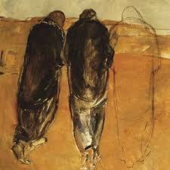
Spirituelle Impulse zur Emmaus-Perikope
Hinführung Emmaus als „roter Faden“ der Jugendsynode
Gebet
Impulstexte
Anregung Bibelteilen
Lieder

Slide 23
Materialien für die Textarbeit
Papst Franziskus spricht du Jugend an – Überblick über Appelle und direkte Anreden
Anregung zum Austausch – Ausgewählte Textpassagen aus CV
Anregungen zu einer erneuerten Jugendpastoral von Papst Franziskus
Berufung – Zusammenfassung Abschlussdokument
Berufung – Zusammenfassung CV

Slide 24
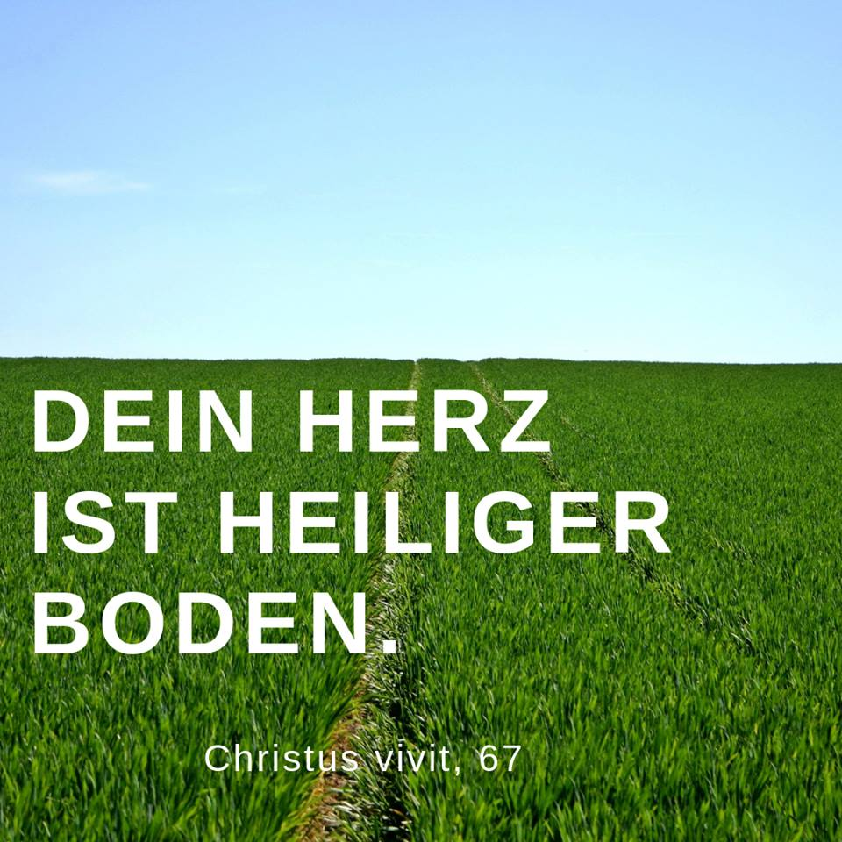
Sonstige Materialien für die Praxis
„Wort-Bilder“ BDKJ Bayern (mit Zitaten aus CV)
„Wort-Bilder“ Pressestelle / BDKJ Augsburg (mit Zitaten aus CV)
Präsentation „Abschlussdokument“
Präsentation „Jugendsynode“ lang/kurz
AB Jugendsynode – konkrete Umsetzung bei mir
Jugendplan und Kompass

